Slide 1
SDGs認知度調査（Qネット）
2023年３月調査
大阪府のネット調査（大阪Qネット）を活用して、府民を対象にSDGsの認知度を調査
（対象者条件：18歳以上の男女、サンプル数：１,000名）

Slide 2
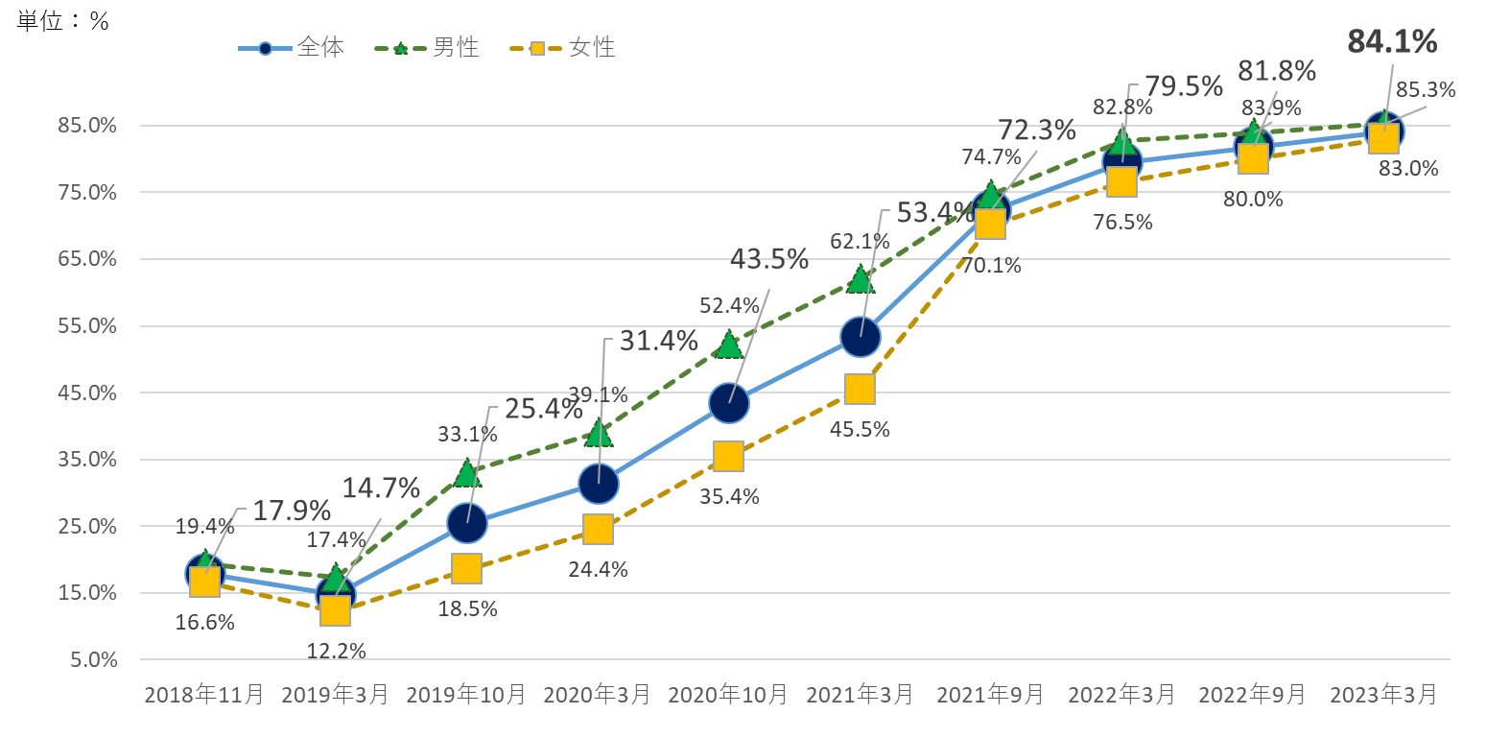
SDGs認知度（大阪）
府民全体の認知度は、84.1%（2023年３月時点）。
※「SDGsを知っている」と「 SDGsとういう言葉を聞いたことがある、または、ロゴを見たことがある」の合計を
SDGsの認知度としている。

Slide 3
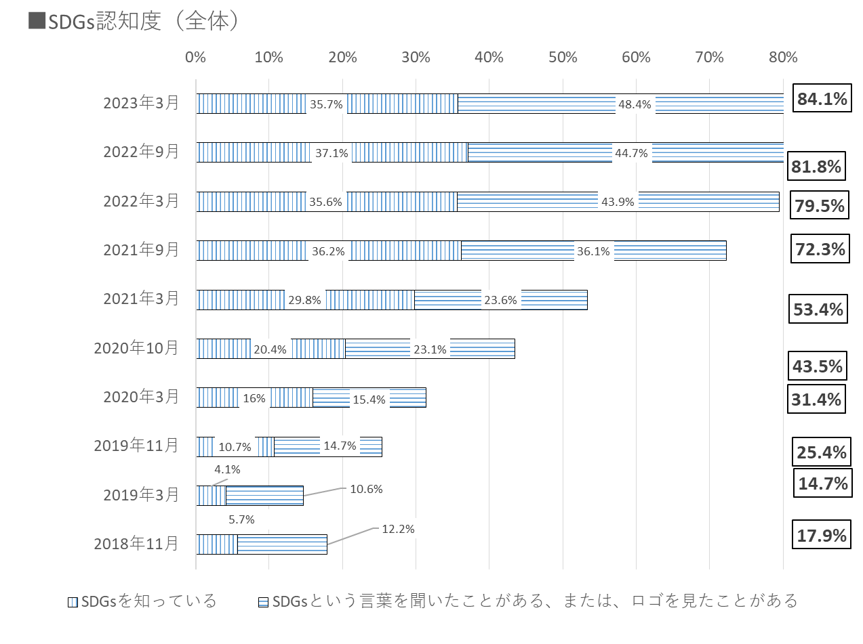
SDGs認知度（全体）
〇SDGsの認知度の内訳をみると、「 SDGsという言葉を聞いたことがある、または、ロゴを見たことがあ
る」の割合が高い。

Slide 4
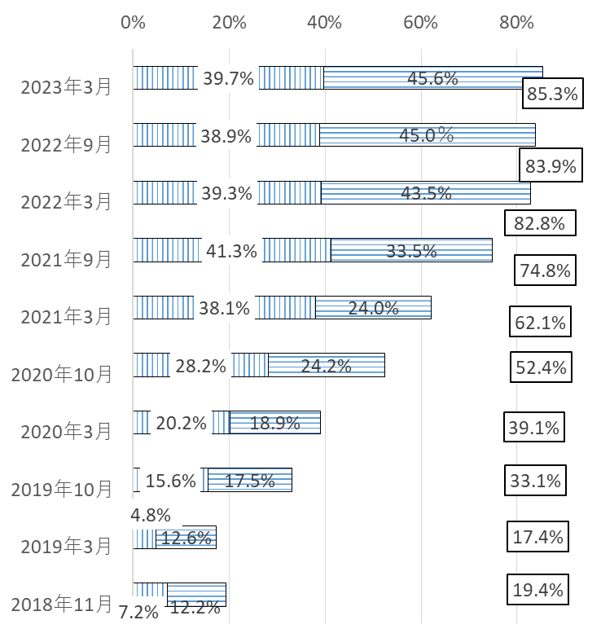
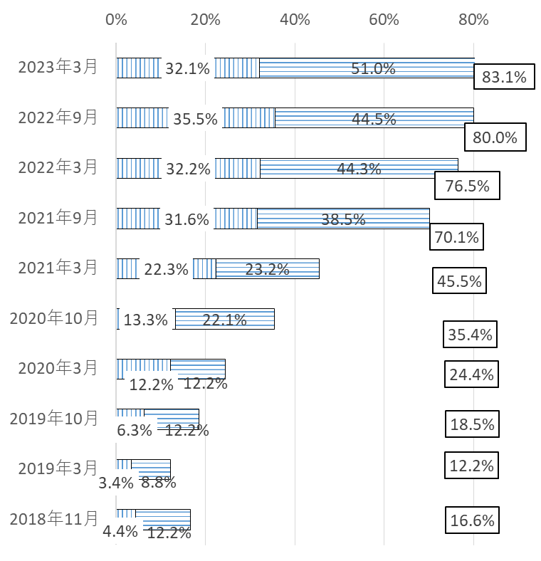
SDGs認知度（性別）
〇男女別では、男性の認知度が高い傾向にあるが、男女別認知度の差は縮小している。
（男女別認知度の差 今回調査：2.2ポイント 前回調査：3.9ポイント）
男性（４７６人）
女性（５２４人）

Slide 5
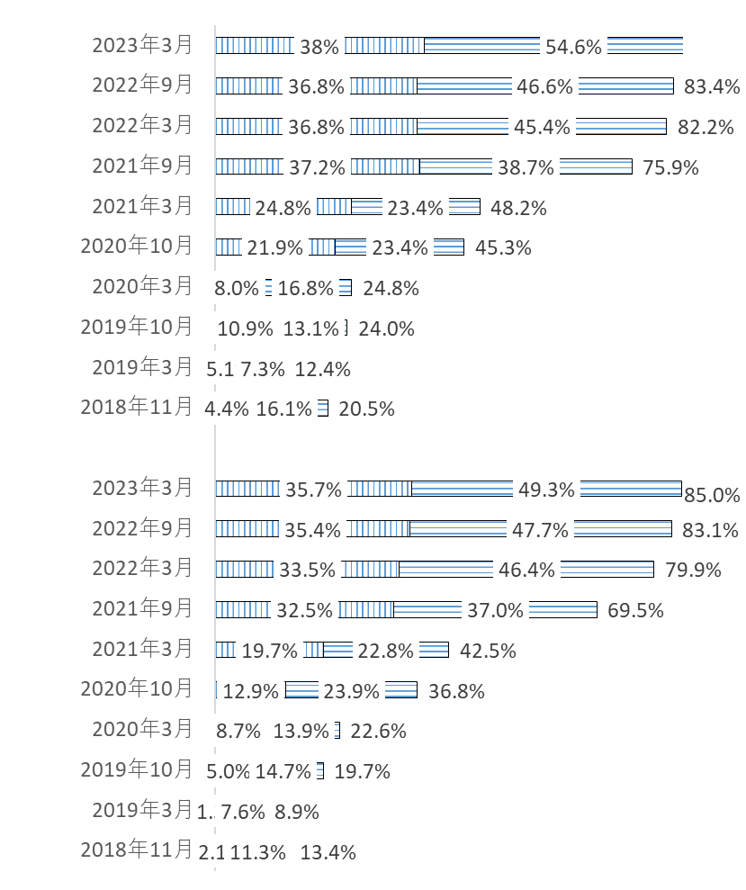
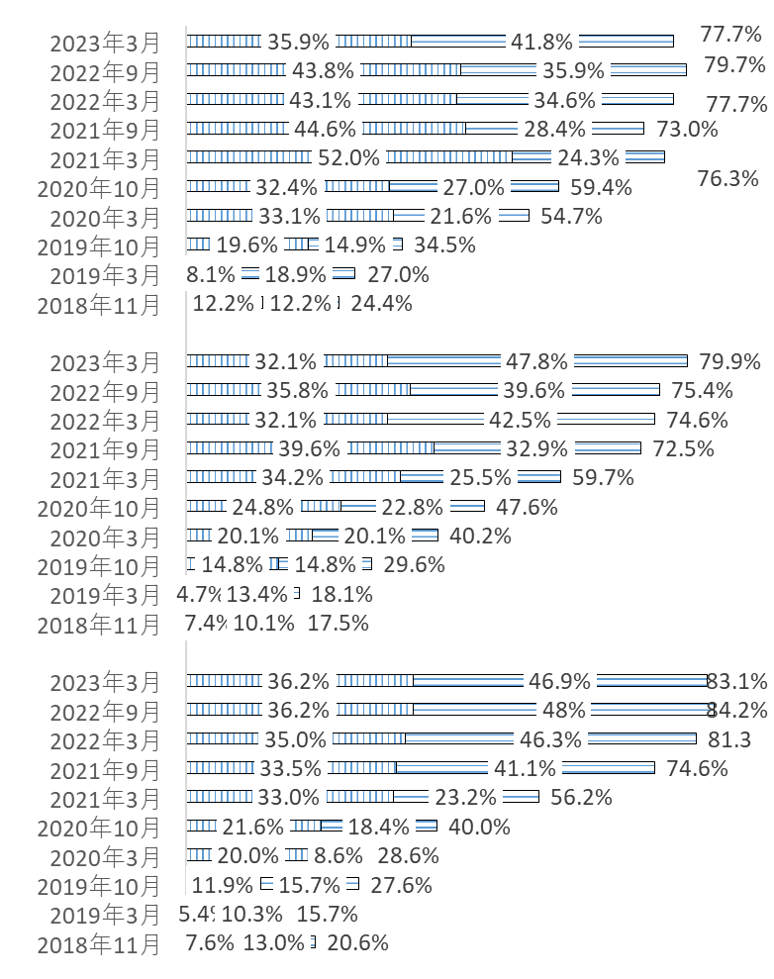
SDGs認知度（年齢別）
〇40歳代～60歳代の認知度は80%を上回っている。
92.6%
18歳～20歳代
50歳代
30歳代
60歳代以上
40歳代

Slide 6
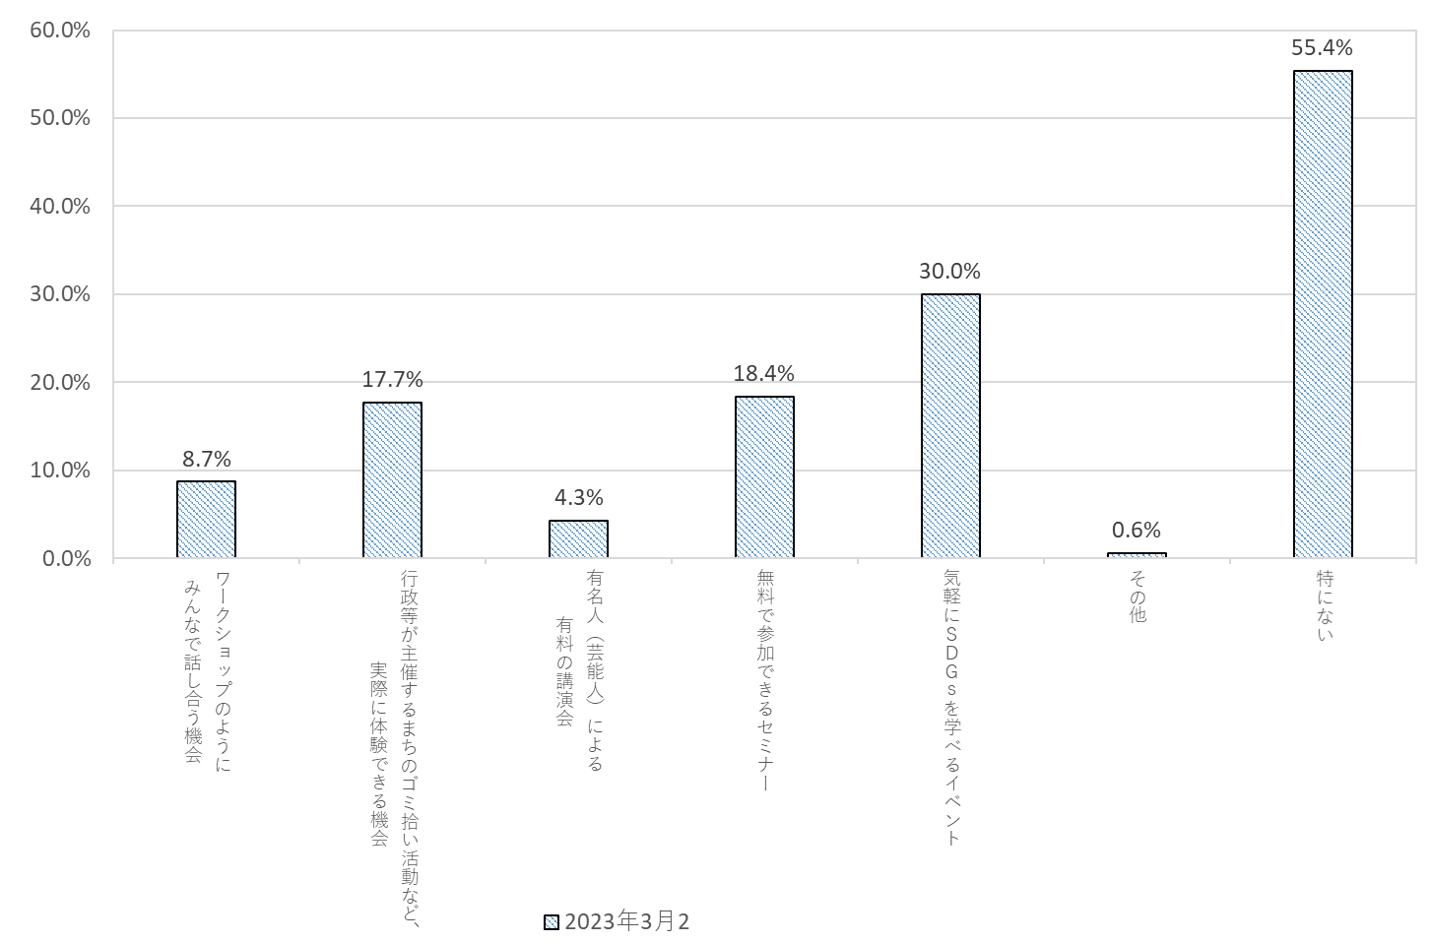
SDGsに関心が高まる機会
〇SDGsに関心が高まる機会は、「気軽にSDGsを学べるイベント」、「無料で参加できるセミナー」、「行政等が主
催するまちのゴミ拾い活動など、実際に体験できる機会」の割合が高い。

Slide 7
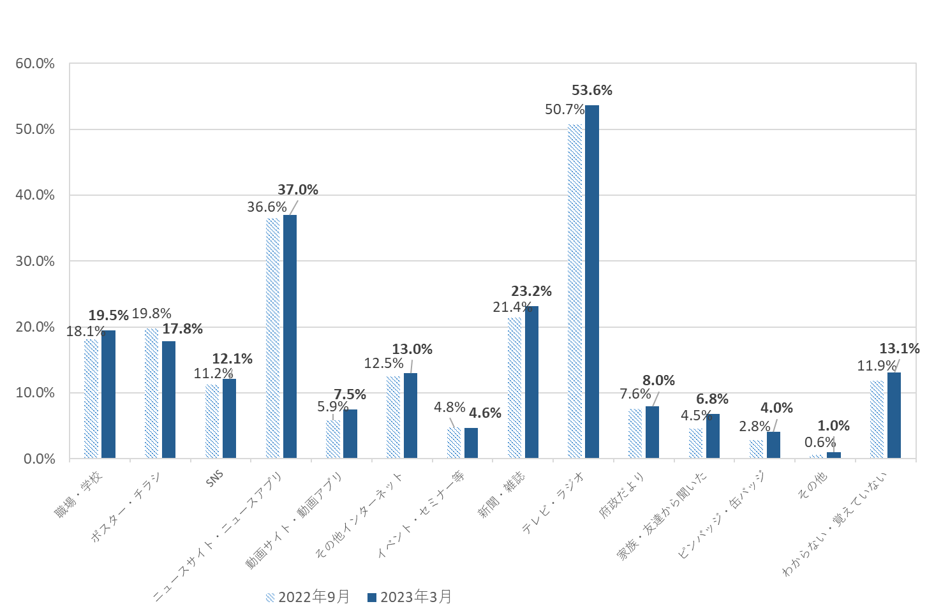
SDGsを知ったきっかけ
〇SDGsを知るきっかけは、 「テレビ・ラジオ」が最も高く、次いで「ニュースサイト・ニュースアプリ」が高い。

Slide 8
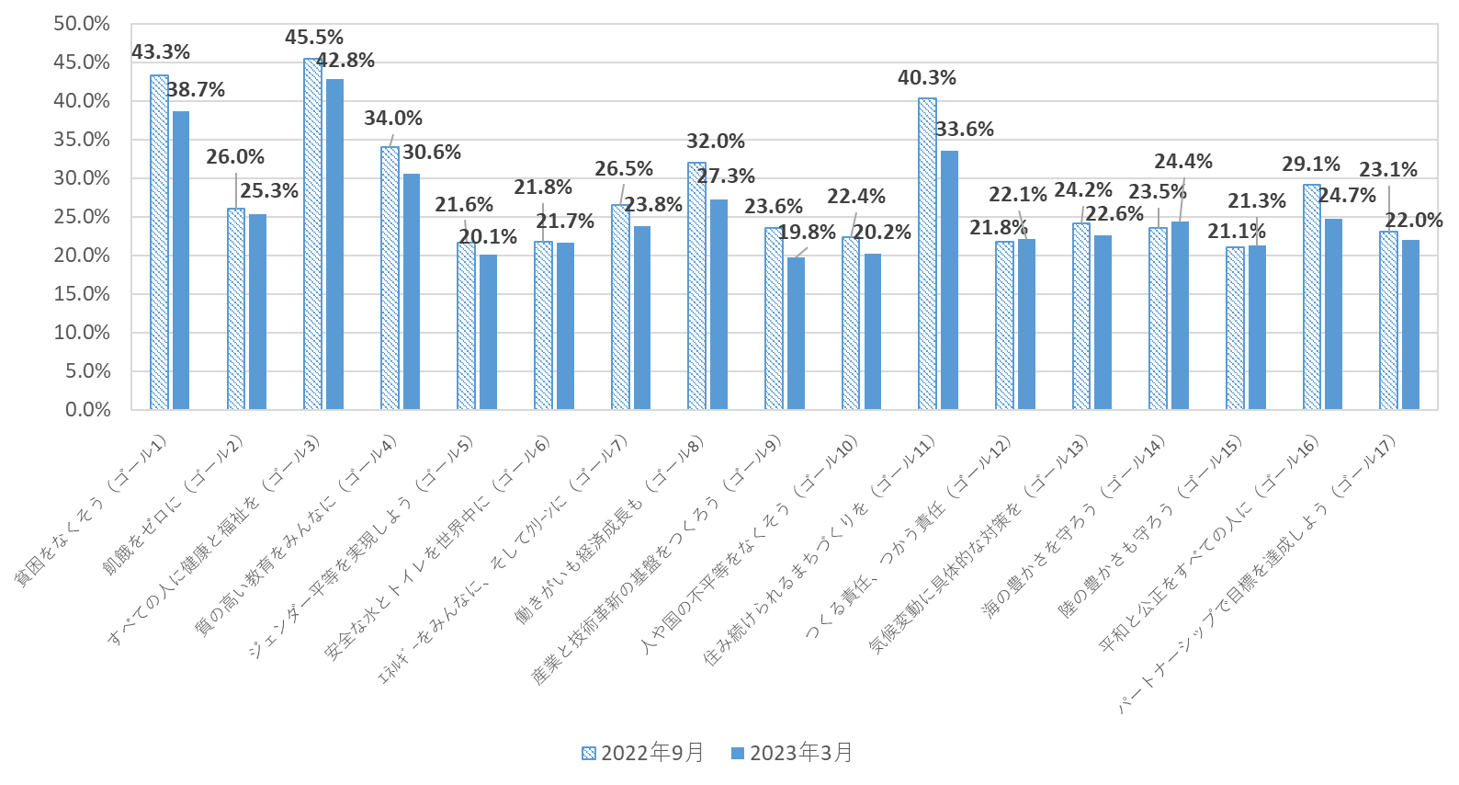
大阪で重要と思うゴール（複数選択可）
〇重要だと思う高いゴールの順位は、大阪SDGsビジョンに掲げる重点ゴール３・ゴール１１、および関連ゴールのうちゴール１・ゴール４への関心は高い傾向にある。
①
❶
②
❷
③
❸
④
❹
⑤
❺
：重点ゴール
：関連ゴール

Slide 9
大阪SDGs行動憲章認知度
〇大阪SDGs行動憲章の認知度は、30.7%。
〇大阪SDGs行動憲章の趣旨への賛同率は、43.8％。
■大阪SDGs行動憲章の認知度
■大阪SDGs行動憲章の趣旨への賛同率

Slide 10
私のSDGs宣言プロジェクト認知度
〇私のSDGs宣言プロジェクトの認知度は、28.7%。
〇私のSDGs宣言プロジェクに参加したいと思う方は、 13.9 ％。
■私のSDGs宣言プロジェクトの認知度
■私のSDGs宣言プロジェクトへの参加意思

Slide 11
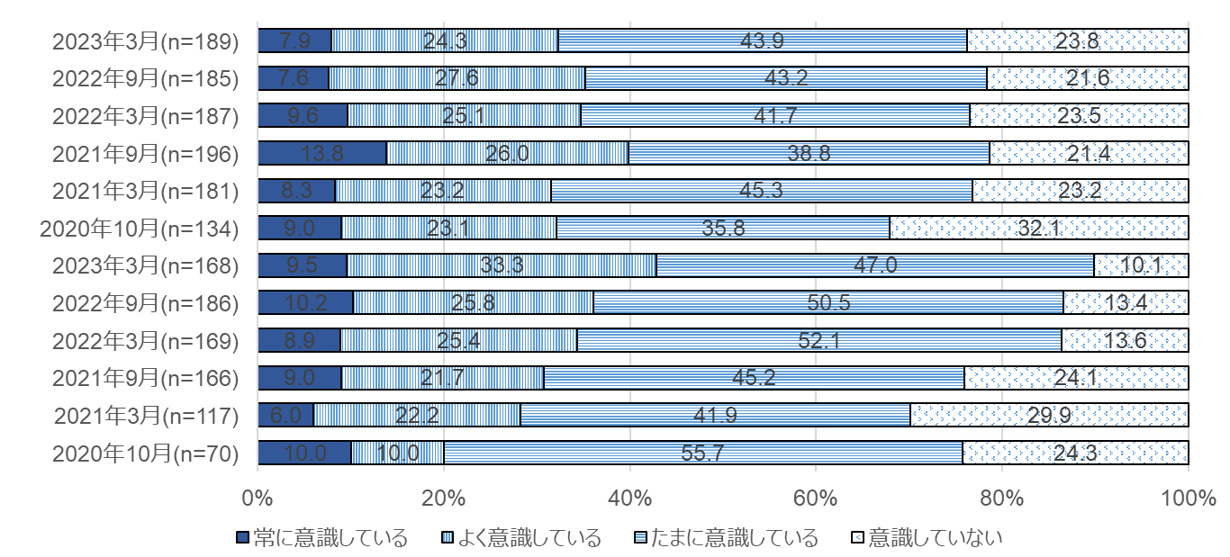
SDGs意識度（全体・性別）
〇SDGsを知っている方のうち、「常に意識している」、「よく意識している」、「たまに意識している」の合計は、82.6%。
○男女別では、女性の意識度が高い傾向にある。
■SDGs意識度（全体）
■SDGs意識度（性別）
男 性
女 性

Slide 12
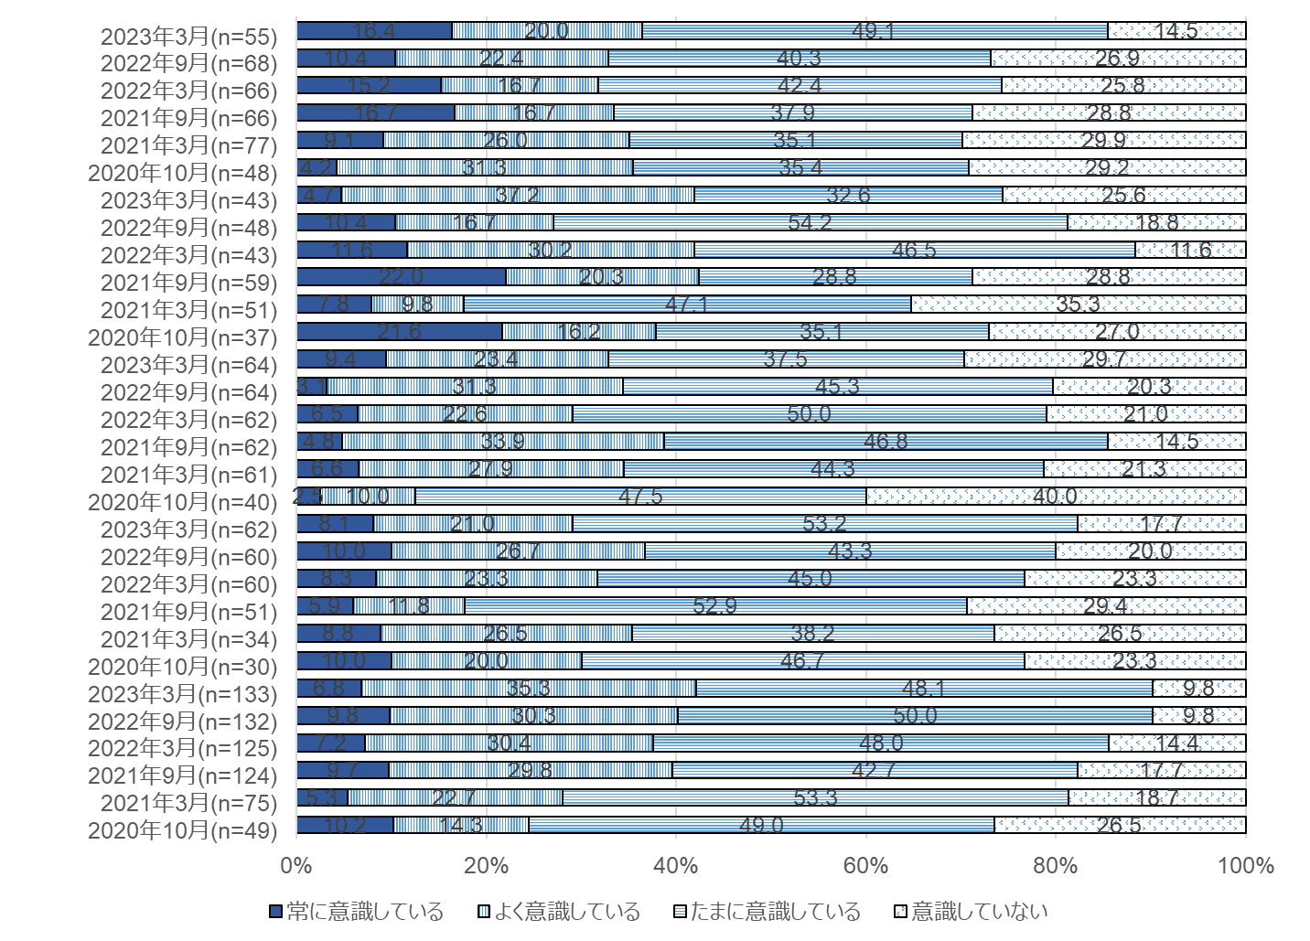
SDGs意識度（年齢別）
○年齢別では、30歳代及び40歳代の意識が低下傾向。
18～20歳代
30歳代
40歳代
50歳代
60歳代以上

Slide 13
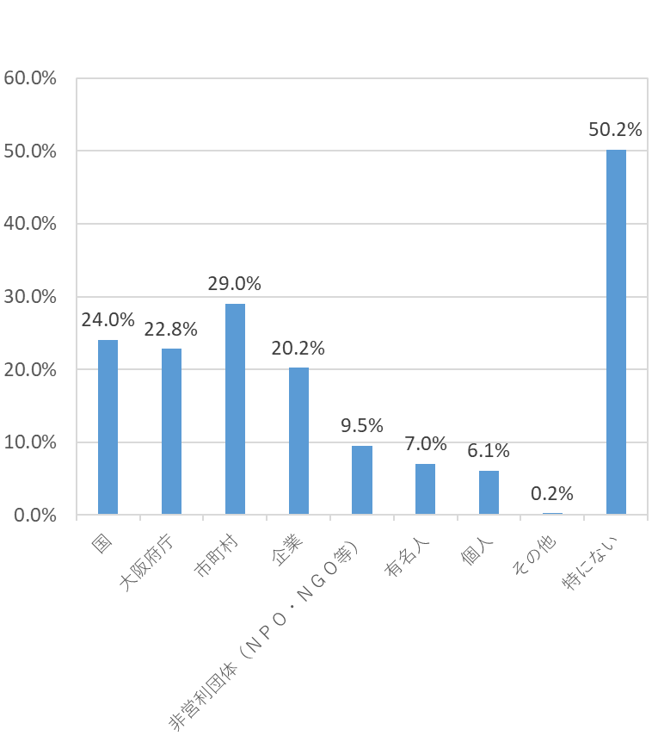
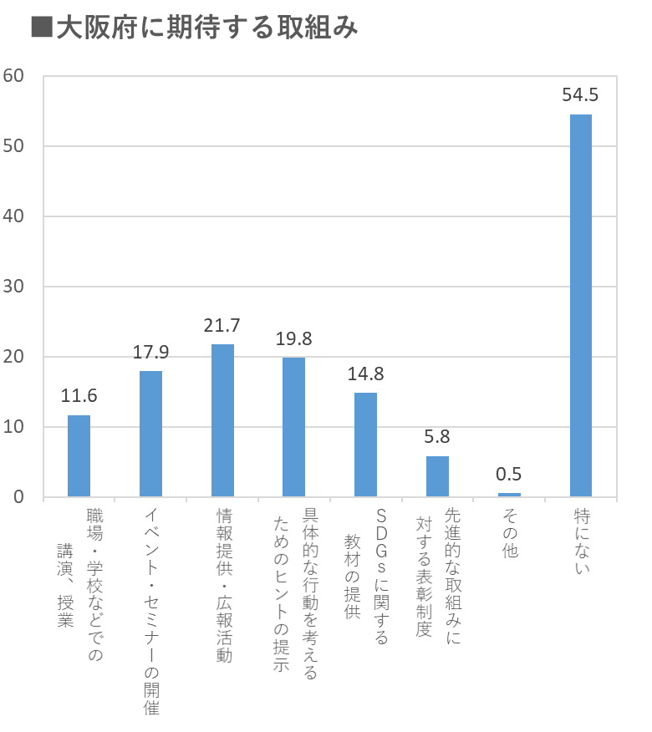
その他
〇どういった団体等が行う取組みについて興味があるかについては、「国」、 「大阪府庁」 、「市町村」、「企業」の
割合が高い。
〇SDGsを広めるため大阪府に期待する取組みは、「情報提供・広報活動」、「具体的な行動を考えるためのヒントの掲
示」、「イベント・セミナーの開催」の割合が高い。
■どういった団体等が行う取組みについて
興味があるか

Slide 14
SDGsを意識して行動していること（主な意見）
・子ども達や介護施設でボランティアをする。
・ごみの分別、乗り物をつかわずできるだけ歩く。
・エコバッグ持ち歩く。
・出来るだけ近場で採れた野菜を買う。（地産地消）
・食べ物は残さず食べることを心がける。
・子供や医療を支援する団体へ寄付をする。
・電気をこまめに消す。リユースを心がける。
・車や電車を利用しないで、自転車や徒歩で移動する。
・スーパーで買うとき手前取りをする。
・節水、節電を心がける。
・身の回りのルールを守る。
・地域のゴミ拾いに参加する。
・ものを大事にする。
・公共交通機関を利用したり、徒歩・自転車で移動する。
・水・電気の使用量を減らす。
・誰に対しても平等に接する。
・マイ箸・マイカップを持ち歩く。
・栄養バランスの良い食事と運動による健康づくりを心掛ける。
・週に１回、公園のごみ拾いに参加する。
・なるべく無駄な買いものを避ける。
・紙の無駄遣いを減らす。
・食べ物を残さないように、買いものに行く前に冷蔵庫を確認する。
・不要な照明は切るようにしていること。
・リサイクル、リデュースを心掛ける。
・人権についても勉強する。
・フェアトレードの商品を購入する。
・過剰な包装を控える
等

